Slide 3
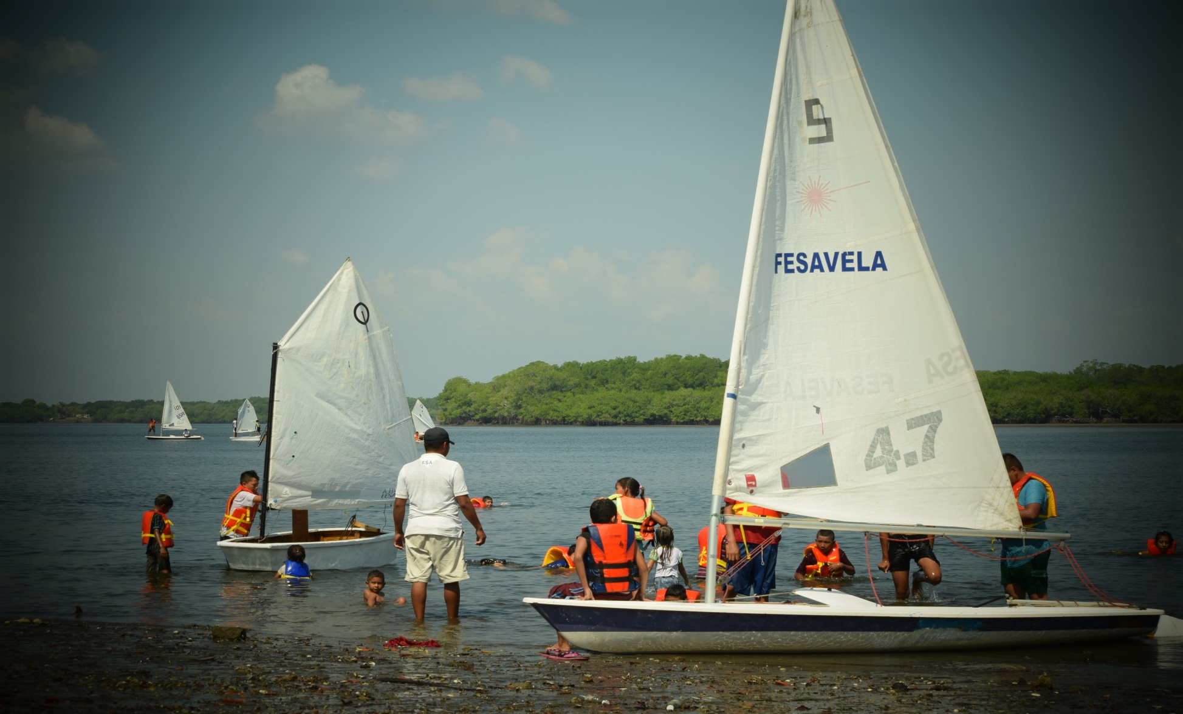
Educación a Vela

Slide 5
En
hago uso Positivo del
Tiempo Libre

Slide 9
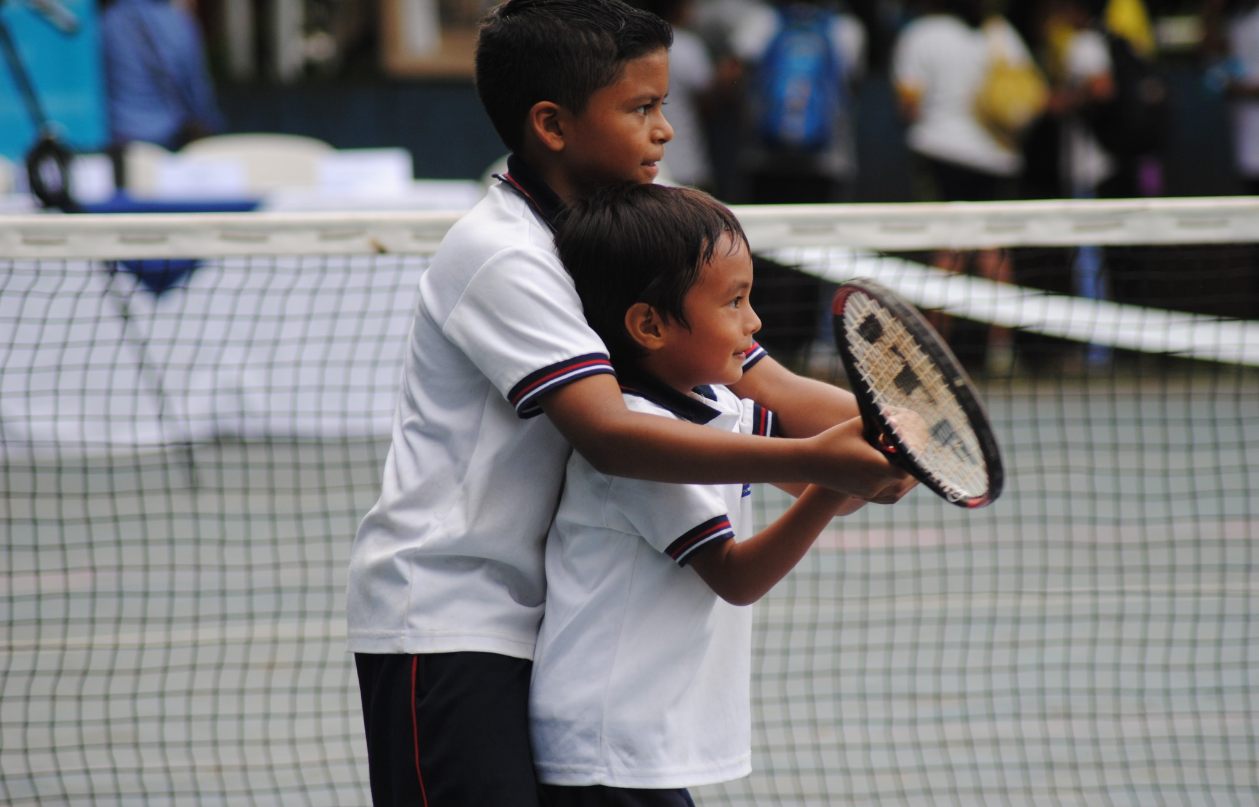
Mini Tenis

Slide 10
Atención Psicosocial

Slide 11
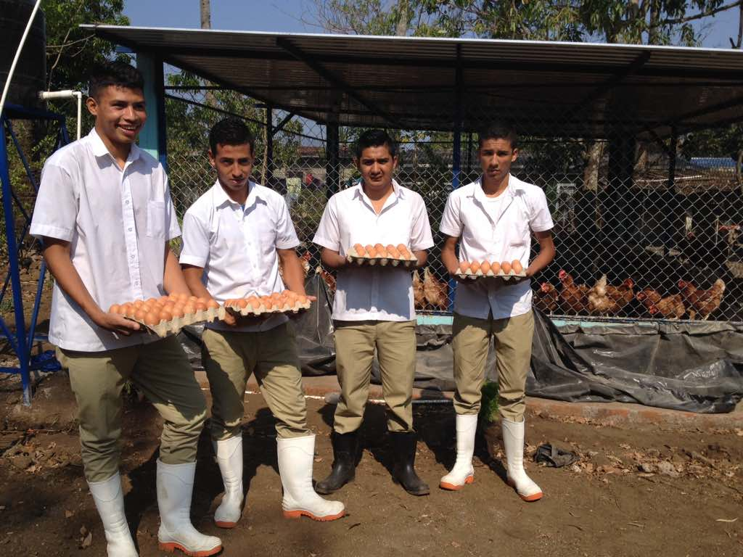
Emprendimientos Estudiantiles
Balón Mano

Slide 12
Atención Psicosocial

Slide 13
Dibujo y Pintura
Música
Para convivir …

Slide 14
Atención Psicosocial

Slide 15
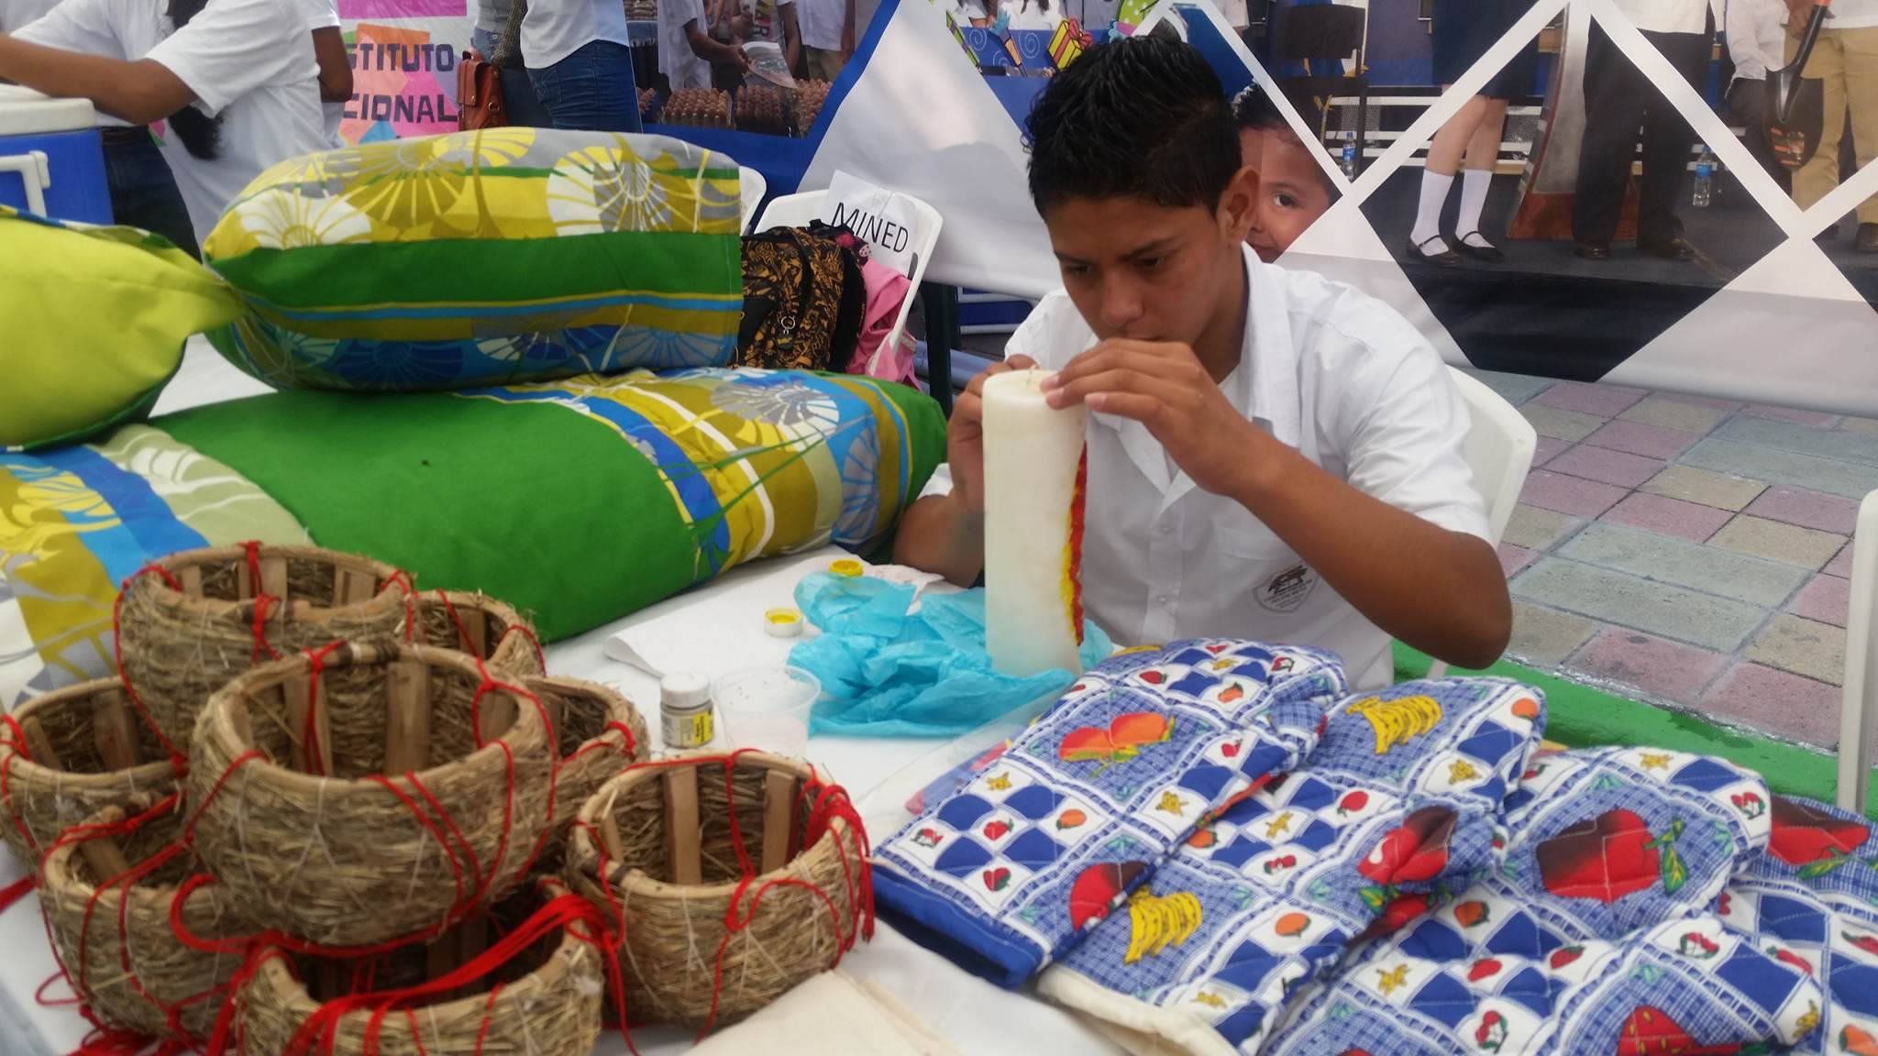
Emprendimientos Estudiantiles

Slide 16
Atención Psicosocial

Slide 17
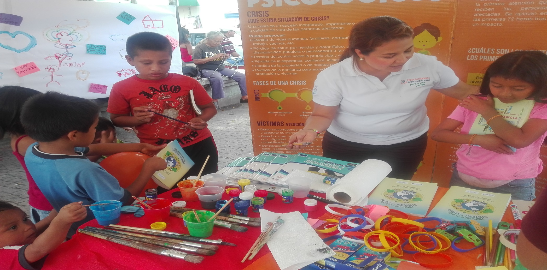
Atención Psicosocial

